Slide 1


Teoria dos Grafos Conceitos Básicos
Jonathan Bandeira: jonathan.bandeira@souunit.com.br
Ciência da Computação

Slide 2
Roteiro
Introdução, Motivações e Contexto Histórico;
Conceitos Básicos;
Representação Matemática;
Grafos bipartidos, Grafos ponderados e não ponderados, Grafos dirigidos e não dirigidos;
Grau de um Vértice em Grafos Não Direcionados e Direcionados e Laços;
Paralelismo;
Grafos Simples, Grafos Completos, Grafos Regulares e Subgrafos;
Planaridade;
Caminhos e Ciclos;
Conectividade e Adjacência;
Exercícios;
Bibliografia.

Slide 3
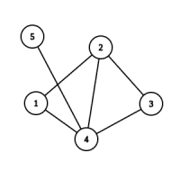
Introdução
Teoria dos Grafos (TG) é uma área de conhecimento voltada ao estudo/análise das estruturas matemáticas chamadas grafos.
Um grafo pode ser informalmente definido como um conjunto de objetos chamados vértices e um conjunto de arestas que unem pares desses objetos.
A maneira mais comum de representar um grafo é por meio de um diagrama, no qual vértices são representados por pontos e arestas, por segmentos de retas (ou de curvas).

Slide 4
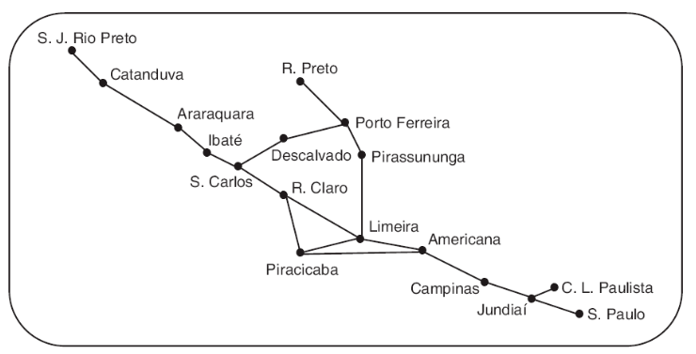
Motivação: Fronteira
Nomes das cidades: Vértices (Objetos)
Ligação entre as cidades: Arestas (Relação de fronteira)

Slide 5
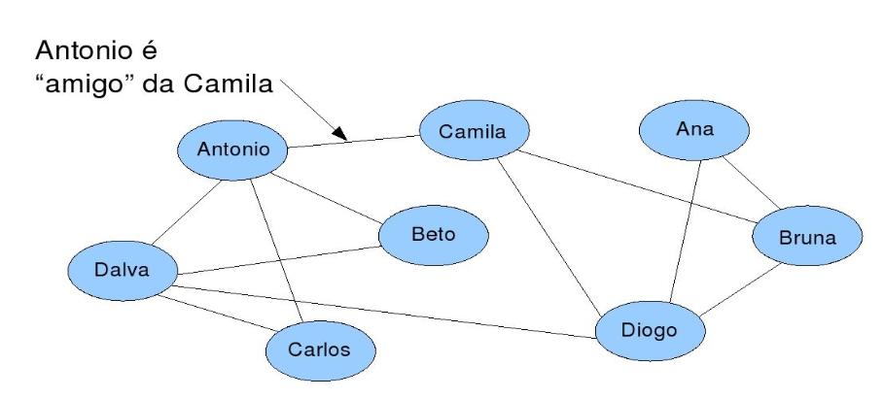
Motivação: Amizade em redes sociais
Nomes dos amigos: Vértices (Objetos)
Ligação entre os amigos: Arestas (Relação de amizade)

Slide 6
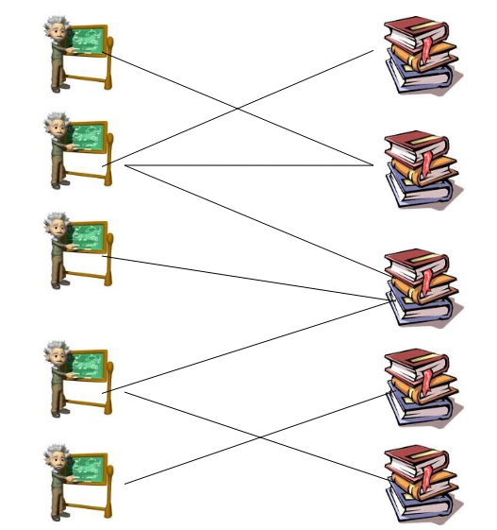
Motivação: Alocação de professores
Nomes dos professores e nome das disciplinas: Vértices (Objetos)
Ligação entre os professores e disciplinas: Arestas (Relação de alocação de professores)

Slide 7
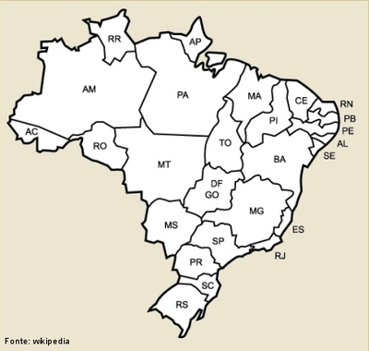
Motivação: Fronteira
(Coloração de grafos)
Nomes dos estados: Vértices (Objetos)
Ligação entre os estados: Arestas (Relação de fronteira)

Slide 8
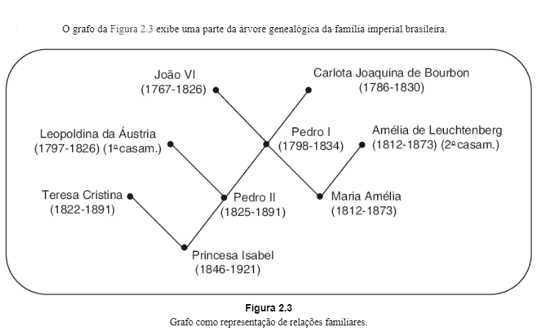
Motivação: árvore genealógica da família imperial
Pessoas: Vértices (Objetos)
Ligação: Arestas (Relação de casamento e gerar filhos)

Slide 9
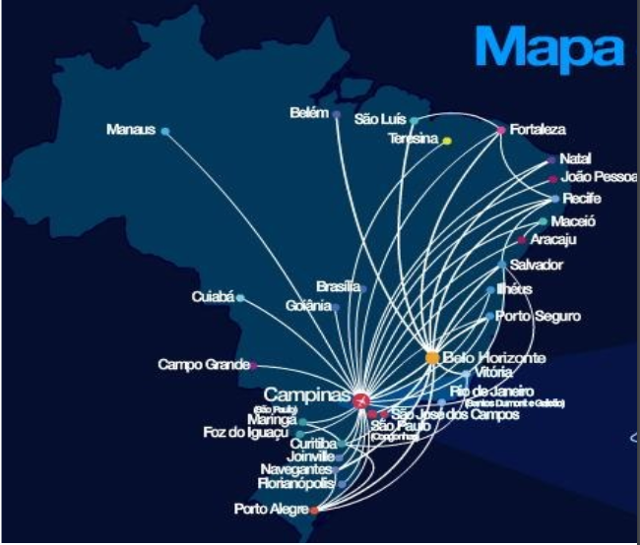
Motivação:
Transporte aéreo
Cidades: Vértices (Objetos)
Ligação: Arestas (Relação de transporte aéreo)

Slide 10
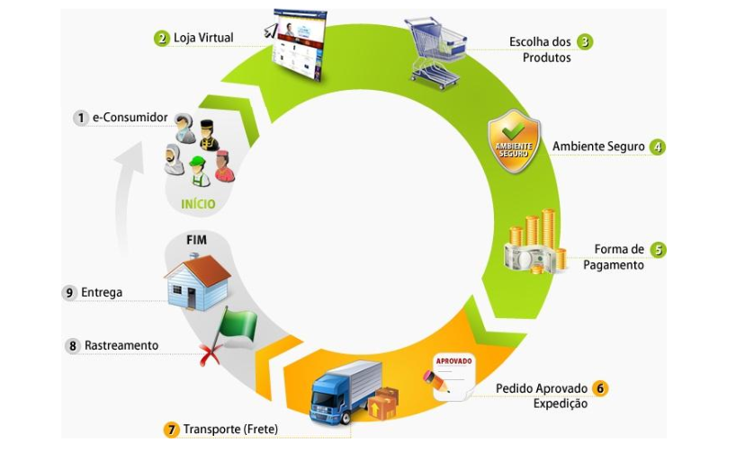
Motivação: Compra virtual
Pessoas e Serviços: Vértices (Objetos)
Ligação: Arestas (Relação de compra virtual)

Slide 11
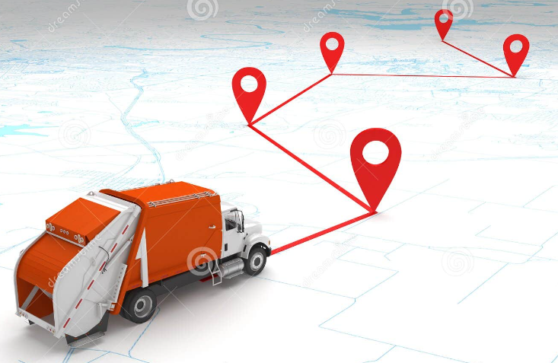
Motivação: Coleta de lixo
Pontos de coletas: Vértices (Objetos)
Ligação: Arestas (Relação coleta de lixo)

Slide 12
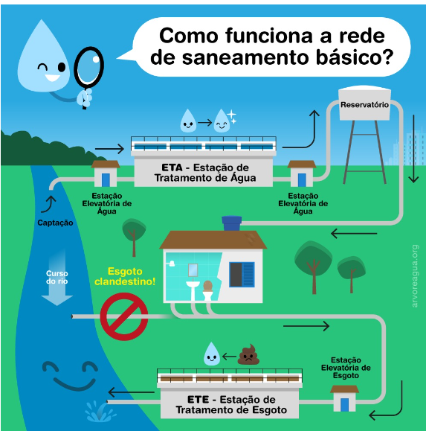
Motivação: Saneamento básico
Serviços: Vértices (Objetos)
Ligação: Arestas (Relação de saneamento básico)

Slide 13
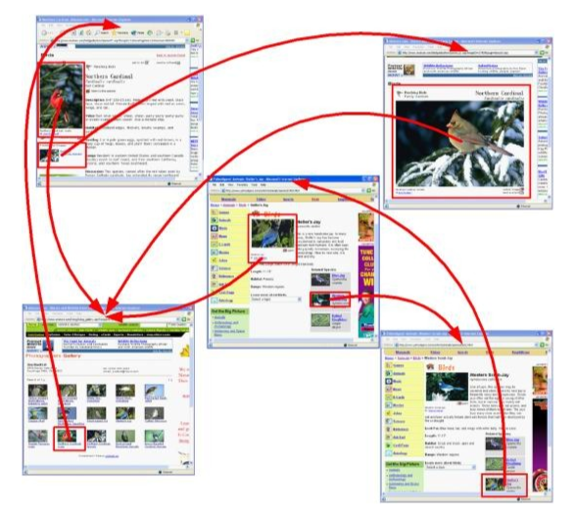
Motivação: Páginas da Web
Páginas da Web: Vértices (Objetos)
Ligação: Arestas (Relação de link de uma página para outra)

Slide 14
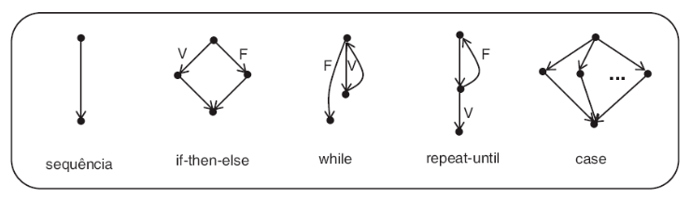
Motivação: Características de uma linguagem de programação
Instruções: Vértices (Objetos)
Ligação: Arestas (Relação de funcionamento de cada característica)

Slide 15
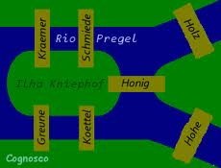
Contexto Histórico
A Literatura relata que a teoria dos grafos começou na cidade de Königsberg em 1736 pelo grande matemático suíço Leonhard Euler (1707-1783).
A cidade era cortada pelo rio Pregel, que possuía duas ilhas.

Slide 16
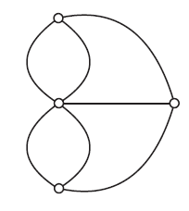
Contexto Histórico
Para resolver o problema, Euler montou um diagrama que representasse o mapa da cidade. Ele o fez da seguinte maneira:
  A cada ilha e margem ele associou a um ponto que chamaremos de vértice e a cada ponte uma ligação que chamaremos de aresta.
  Com isso, ele obteve a figura:
  Essa figura com vários pontos
  (vértices) e algumas ligações
  (arestas) que denominamos
  um GRAFO.

Slide 17
Contexto Histórico
Para finalizar seu raciocínio, Euler percebeu que existiam vértices com exatamente três arestas.
Por outro lado, como os moradores queriam atravessar cada ponte apenas uma vez, cada vértice deveria ter um numero par arestas.
Logo, se tornaria impossível fazer um percurso seguindo as regras impostas pelos moradores.

Slide 18
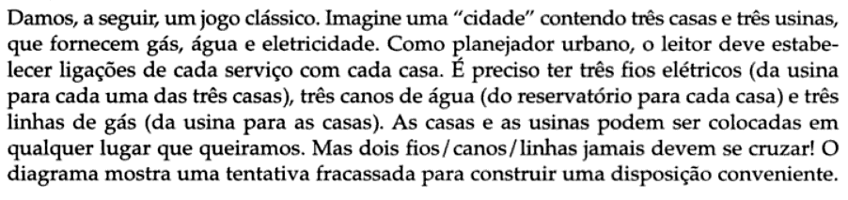
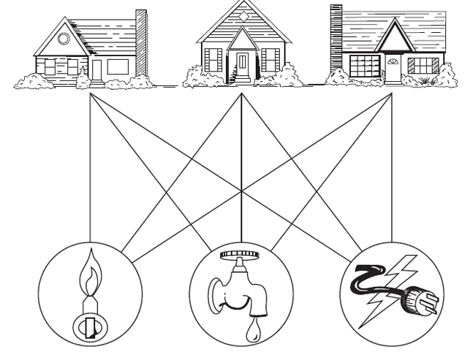
O problema das 3 casas
A teoria dos grafos mostra que não é possível

Slide 19
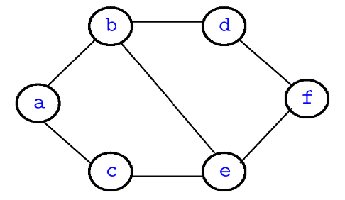
Conceitos Básicos
Grafo: conjunto de vértices e arestas.
Vértice: objeto simples que pode ter nome e outros atributos.
Aresta: conexão entre dois vértices.
Exemplo: representação usual

Slide 20
Conceitos Básicos
Notação: G=(V,A)
Em que:
  G: grafo
  V: conjunto de vértices
  A: conjunto de arestas

Slide 21
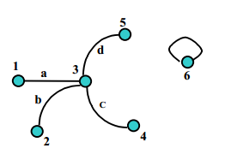
Representação Matemática
Um Grafo é representado matematicamente por: G=(V,A)
  Onde V é o conjunto finito de vértices e A é o conjunto de subconjuntos de V e chamamos de arestas ou ligações entre os vértices. (V= n , A= m )
  A figura mostra o grafo G=(V,A).
  Observe que laços (self-loops) são permitidos pela definição.
  Neste exemplo, V={1,2,3,4,5,6} e A={{1,3},{2,3},{3,4},{3,5},{6,6}}.
  É comum a utilização da variável v_{i} ou x_{i} , i=1,2,...,n para a distinção dos nós (vértices). V= 6 , A= 5.

Slide 22
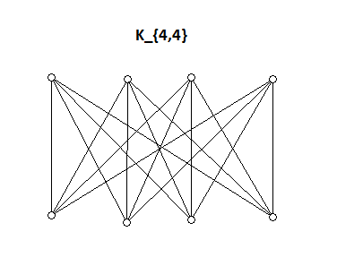
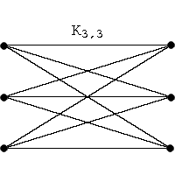
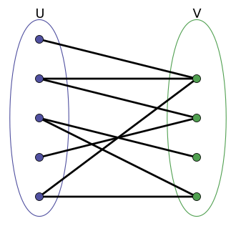
Grafo Bipartido
No campo da matemática da teoria dos grafos, um grafo bipartido ou bigrafo é um grafo cujos vértices podem ser divididos em dois conjuntos disjuntos U e V tais que toda aresta conecta um vértice em U a um vértice em V; ou seja, U e V são conjuntos independentes.

Slide 23
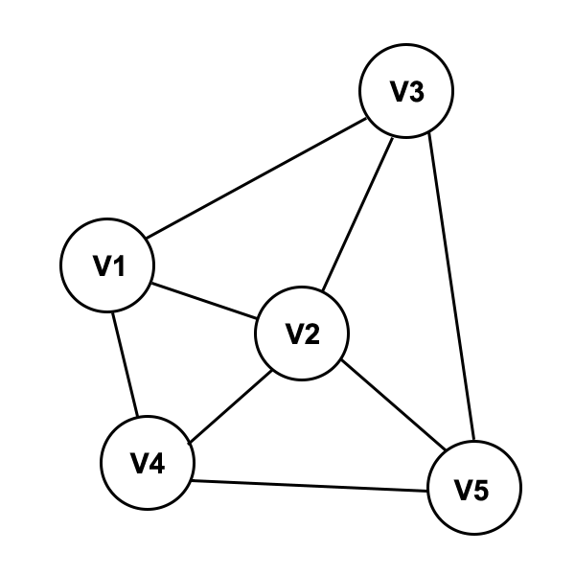
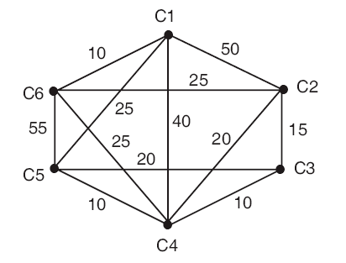
Grafos ponderados e não ponderados
Um grafo não ponderado é uma estrutura matemática composta por vértices (nós) e arestas (conexões) onde as arestas não possuem pesos, custos ou valores numéricos associados
Um grafo ponderado, por outro lado, é composto por arestas que possuem pesos, custos ou valores numéricos associados.

Slide 24
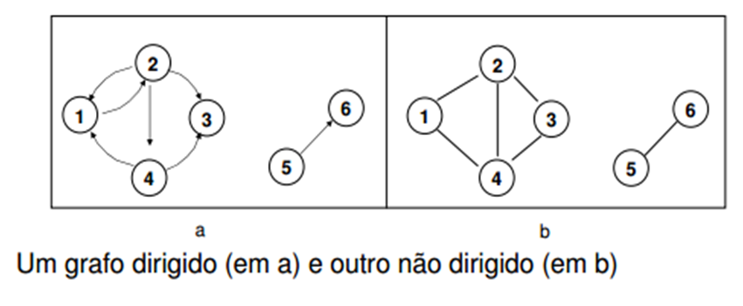
Grafos orientados e não orientados
Se as arestas têm um sentido associado (indicado por uma seta na representação gráfica) temos um dígrafo (grafo orientado, direcionado ou dirigido).

Slide 25
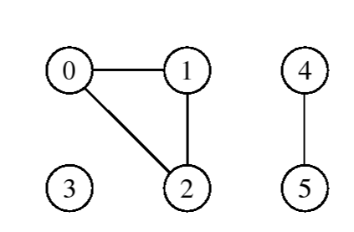
Grau de um vértice em grafos não direcionados
O grau de um vértice é o número de arestas que incidem nele.
Um vértice de grau zero é dito isolado ou não conectado.

Slide 26
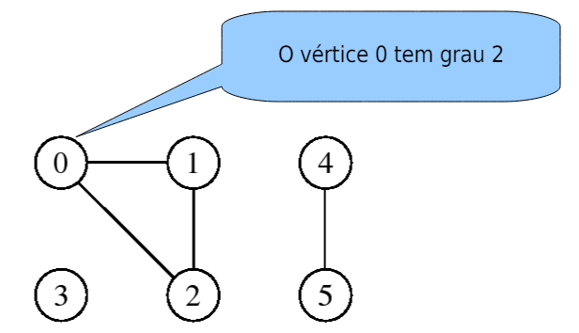
Grau de um vértice em grafos não direcionados
O grau de um vértice é o número de arestas que incidem nele.
Um vértice de grau zero é dito isolado ou não conectado.

Slide 27
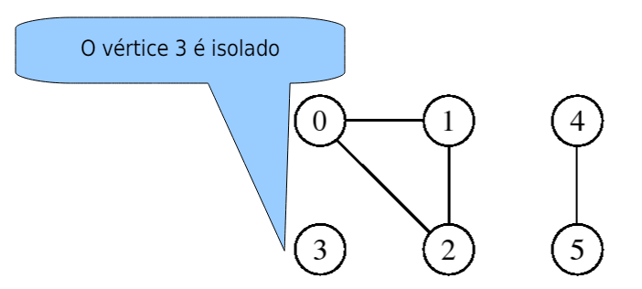
Grau de um vértice em grafos não direcionados
O grau de um vértice é o número de arestas que incidem nele.
Um vértice de grau zero é dito isolado ou não conectado.

Slide 28
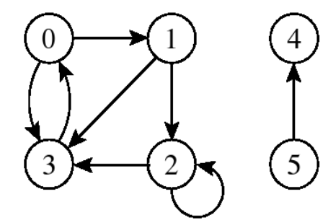
Grau de um vértice em grafos direcionados
Grau de saída: número de arestas que saem do vértice.
Grau de entrada: número de arestas que chegam no vértice.
Grau de um vértice: grau de saída + grau de entrada.

Slide 29
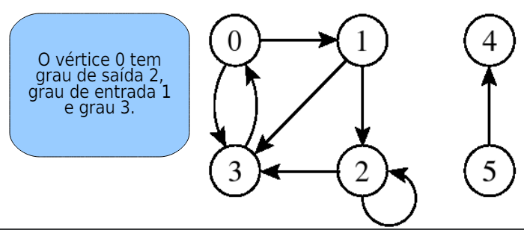
Grau de um vértice em grafos direcionados
Grau de saída: número de arestas que saem do vértice.
Grau de entrada: número de arestas que chegam no vértice.
Grau de um vértice: grau de saída + grau de entrada.

Slide 30
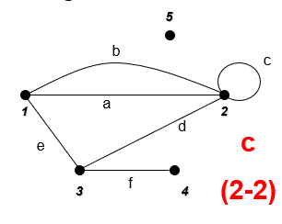
Laços
Laço é uma aresta que conecta um vértice a ele mesmo.
É como se uma linha voltasse ao ponto de origem sem se conectar a outro vértice.
Um laço seria uma linha que sai de um vértice e volta para ele mesmo, formando um pequeno círculo.
Por que os laços são importantes?
  Modificam o grau de um vértice: Um laço contribui com duas unidades para o grau de um vértice, pois é como se fossem duas arestas incidentes nele.
  Classificação de grafos: Grafos simples não possuem laços nem arestas múltiplas (duas ou mais arestas ligando os mesmos vértices).
  Representações de relações: Em algumas aplicações, um laço pode representar uma relação de um elemento consigo mesmo.

Slide 31
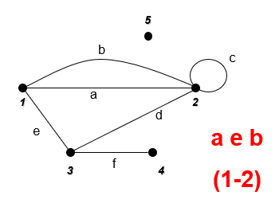
Paralelismo
Refere a uma relação específica entre duas ou mais arestas em um grafo. Duas arestas são consideradas paralelas quando conectam os mesmos dois vértices.
Por que o paralelismo é importante?
  Classificação de grafos: Grafos simples não possuem laços nem arestas paralelas.
  Representação de relações: Em algumas aplicações, arestas paralelas podem representar diferentes tipos de relações entre os mesmos elementos. Por exemplo, em um grafo representando rotas de ônibus, duas arestas paralelas entre dois pontos poderiam representar duas linhas de ônibus diferentes fazendo a mesma rota.
  Algoritmos e aplicações: A presença de arestas paralelas pode influenciar a complexidade de algoritmos e a forma como os grafos são representados em computadores.

Slide 32
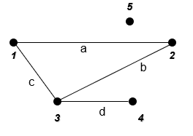
Grafo Simples
Um grafo simples é um tipo fundamental de grafo na teoria dos grafos, caracterizado por duas propriedades principais:
  Ausência de laços
  Ausência de arestas paralelas
Aplicações variadas: Grafos simples são utilizados em diversas áreas, como:
  Redes sociais: Onde vértices representam pessoas e arestas representam amizades.
  Mapas: Onde vértices representam cidades e arestas representam rodovias.

Slide 33
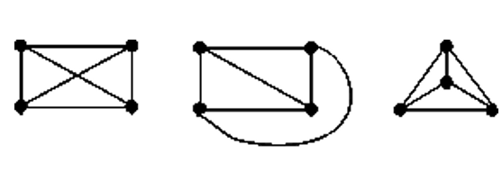
Grafo Completo
Propriedades dos Grafos Completos:
Número de arestas: Um grafo completo Kₙ possui n(n-1)/2 arestas.
Grau de cada vértice: Todos os vértices em Kₙ têm grau n-1.
Exemplos:
K₁: Um único vértice (um ponto isolado).
K₂: Uma aresta conectando dois vértices.
K₃: Um triângulo.
K₄: Um tetraedro (um triângulo com todas as diagonais).
É um tipo especial de grafo simples onde cada vértice está conectado a todos os outros vértices. Ou seja, é como se todos os vértices fossem "amigos" de todos os outros.
Características de um Grafo Completo:
Conexão máxima: Todos os vértices são adjacentes (conectados por uma aresta).
Não há laços: Nenhum vértice está conectado a si mesmo.
Não há arestas paralelas: Cada par de vértices é conectado por apenas uma aresta.
Notação: Um grafo completo com n vértices é denotado por Kₙ.

Slide 34
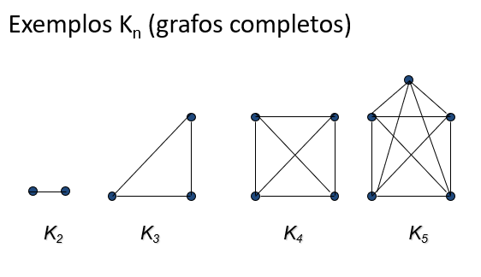
Grafo Completo
Por que os grafos completos são importantes?
Aplicações: Acham aplicação em diversas áreas, como:
  Teoria dos jogos: Representam jogos onde todos os jogadores estão conectados.
  Redes de comunicação: Modelam redes onde todos os nós podem se comunicar diretamente.
  Problemas de otimização: São utilizados como casos de teste para algoritmos de otimização.

Slide 35
Grafos Regulares e Completos
Um grafo é dito regular se todos os seus vértices possuem o mesmo grau.
Um grafo é dito completo se existe uma aresta ligando todos os pares de vértices.
Exemplos de grafos regulares:

Slide 36
Grafos Regulares
Um grafo cujos vértices têm o mesmo grau é chamado de grafo regular.
Grau 1
Grau 2
Grau 3
Grau 4

Slide 37
Subgrafo
b
c
a
Um subgrafo de um grafo consiste em um conjunto de vértices e um conjunto de arestas que são subconjuntos de vértices e arestas originais, nos quais os extremos de qualquer aresta são os mesmos que no grafo original.
1
2
d
5
e
f
3
4
a
1
2
e
d
c
3
d
3
2
f
5
4

Slide 38
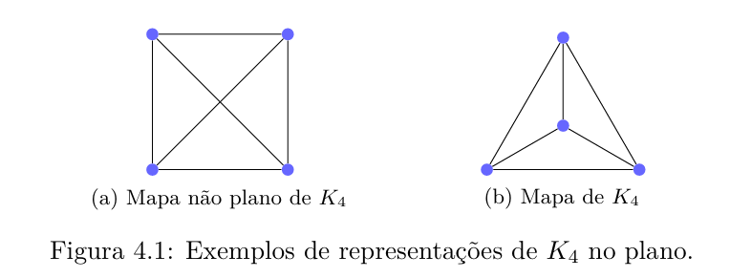
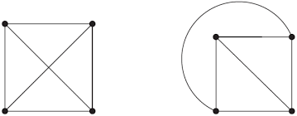
Planaridade
Um grafo é dito planar se puder ser desenhado no plano de modo que suas arestas se cruzem apenas nos vértices, sem interseções.
Essa propriedade topológica indica que o grafo pode ter uma representação plana, mesmo que inicialmente desenhado com cruzamentos.
Grafos planares são essenciais para evitar cruzamentos em circuitos e mapas.

Slide 39
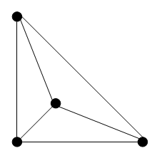
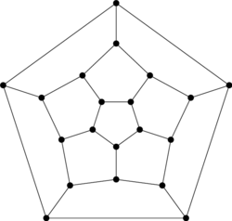
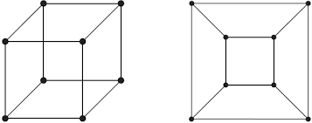
Planaridade
Grafo Plano: É a representação específica de um grafo planar onde as arestas não se cruzam.
Faces: Regiões formadas por um grafo plano, incluindo a região infinita externa.
Fórmula de Euler: Para grafos planares conectados, vale:
  V - A + F = 2
  (V = vértices, A = arestas, F = faces).
Limites de Arestas: Para um grafo planar simples com V ≥ 3, o número de arestas A é no máximo 3V - 6.

Slide 40
Planaridade
Exemplo da fórmula de Euler
Seja um grafo simples, não direcionado, conexo e planar com 20 vértices, cada um com grau 3. Em quantas regiões o plano é dividido em uma representação planar desse grafo?
O grau total do grafo é 20 x 3 = 60.
Levando em conta que cada aresta liga 2 vértices, isso significa que o grafo tem 30 arestas (A = 30/2).
Assim, o número de regiões é:
  F = A – V + 2
  = 30 – 20 + 2
  = 12

Slide 41
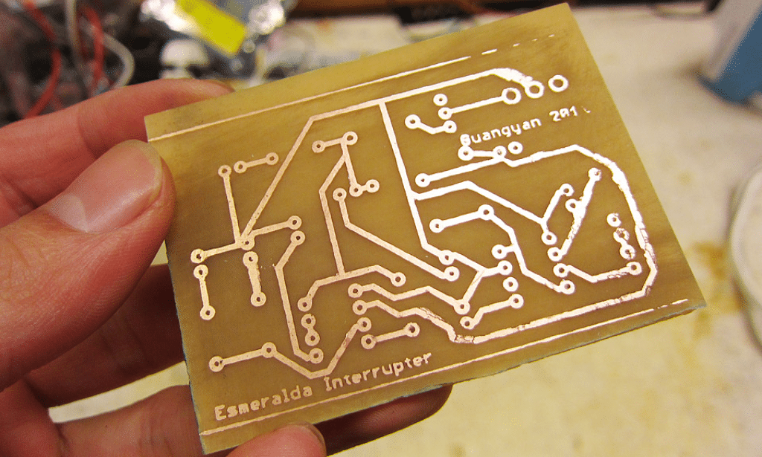
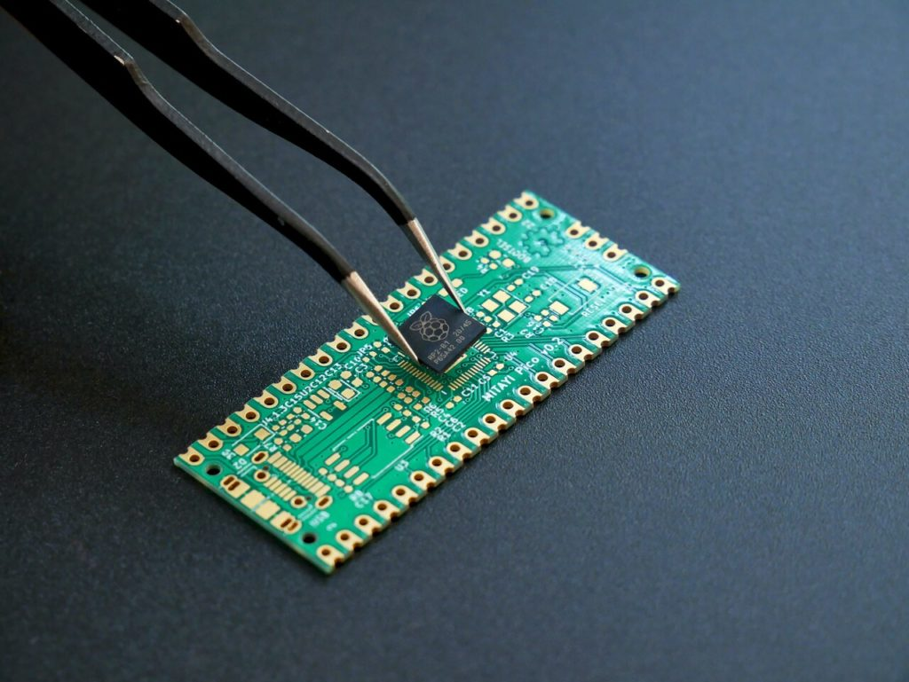
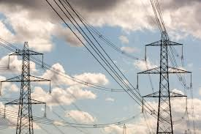
Planaridade
Aplicações de grafos planares:
Estão por toda parte como, por exemplo, no projeto de:
  Circuitos Integrados (problema crítico que tem levado a novos avanços na área);
  Circuitos Impressos (placas onde componentes eletrônicos são montados);
  Rodovias conectando cidades;
  Linhas de transmissão de energia elétrica;
  Linha de produção em uma indústria.

Slide 42
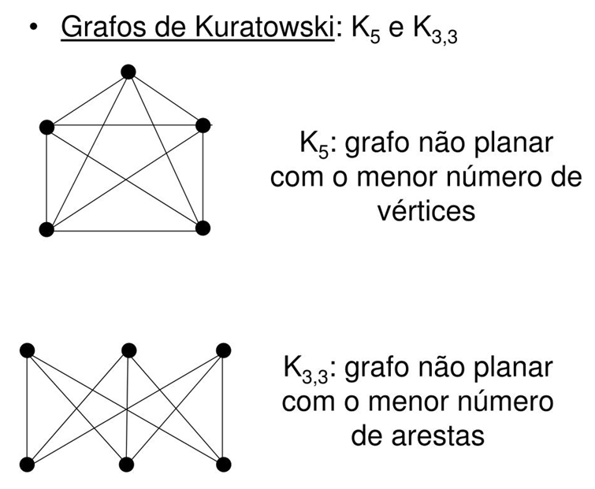
Planaridade
Um grafo não planar é aquele que não pode ser desenhado em um plano sem que suas arestas se cruzem.
Segundo o Teorema de Kuratowski, um grafo é não planar se, e somente se, contiver um subgrafo homeomorfo ao grafo completo K5 (5 vértices conectados entre si) ou ao grafo bipartido completo K3,3 (3 vértices de um lado conectados a 3 do outro).
Grafo K5 (Completo): Com 5 vértices e 10 arestas, é o grafo mais simples que não pode ser desenhado sem cruzamentos.
Grafo K3,3 (Bipartido): Conhecido como o problema das três casas e três companhias, onde três casas precisam ser conectadas a três utilidades sem que os tubos se cruzem.

Slide 43
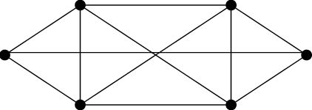
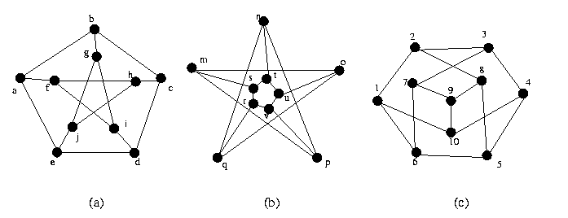
Planaridade
Grafos planares permitem uma representação gráfica sem cruzamentos; grafos não planares exigem pelo menos um cruzamento de arestas.
Teorema de Kuratowski: Qualquer grafo que contenha uma subdivisão de K5 ou K3,3 é não planar.
Aplicação: A detecção de grafos não planares é crucial em design de circuitos impressos e layouts de VLSI, onde cruzamentos de trilhas não são desejados.

Slide 44
Caminho
Um caminho é uma sequencia de vértices e arestas, onde para cada i, os extremos da aresta a_{i} são n_{i}-n_{i+1}.
Alguns Caminhos possíveis vértices 2-4=
2, a, 1, b, 2, d, 3, f, 4
Ou
2, d, 3, f, 4
Ou...
b
c
a
1
2
d
5
e
f
3
4

Slide 45
Comprimento
O comprimento de um caminho é o número de arestas que ele contém.
b
c
a
1
2
d
5
e
f
3
4
Caminhos \ comprimento
2, a, 1, b, 2, d, 3, f, 4 ►comprimento 4
2, d, 3, f, 4 ►comprimento 2

Slide 46
Ciclos
Um ciclo é um caminho de algum vértice n até n de novo de forma que nenhum vértice ocorra mais de uma vez no caminho.
Um grafo sem ciclos é dito grafo acíclico.
b
c
a
1
2
d
5
e
f
Ciclo: 1, a, 2, d, 3, e, 1
3
4

Slide 47
Exemplos de ciclos
1
2
1
2
3
4
3
4
Ciclo de tamanho 3
1 → 2 → 4 → 1
Ciclo de tamanho 3
1 → 2 → 3 → 1

Slide 48
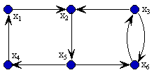
Ciclo (ou circuito)
A seqüência de vértices (x₁, x₂, x₅, x₄, x₁)
é um exemplo de ciclo

Slide 49
Conectividade
Um grafo é conexo se houver um caminho entre quaisquer dois vértices.
b
c
b
a
c
1
2
d
5
e
a
1
2
d
f
e
3
4
Não conexo (vértice 5 isolado)
3
Conexo (caminhos entre 2 vértices)

Slide 50
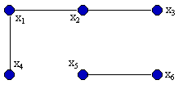
Grafo desconexo
  O grafo mostrado a seguir não é conexo pois, por exemplo, não existe um caminho entre x₃ e x₅.

Slide 51
Adjacência
Dois vértices são vértices adjacentes se forem os extremos de uma mesma reta.
5
b
c
a
1
2
1 e 3
(e)
d
e
f
3
4

Slide 52
Adjacência
Duas arestas que possuem um extremo em comum são ditas arestas adjacentes.
5
b
c
a e d
(2)
a
1
2
d
e
f
3
4

Slide 53
Exercícios
O que são grafos?
Construa um exemplo de grafo simples dirigido e um não dirigido
Construa os grafos não-dirigidos a partir dos conjuntos de vértices e arestas dados a seguir:
  V = {1, 2, 3, 4, 5} e A = {(1, 2), (1, 4), (1, 5), (2, 3), (3, 4), (4, 4)};
  V = {1, 2, 3, 4, 5, 6} e A = {(1, 2), (1, 4), (1, 4), (2, 3), (2, 5), (3, 5)};
  V = {1, 2, 3, 4, 5, 6} e A = {(1, 2), (1, 3), (1, 4), (2, 5), (2, 6), (3, 5), (3, 6), (4, 5), (4, 6)};
  V = {1, 2, 3, 4, 5} e A = {(1, 2), (1, 4), (2, 3), (2, 4), (2, 5), (3, 4), (3, 5)};
  V = {1, 2, 3, 4} e A = {(1, 2), (2, 3), (2, 4), (3, 4)};
  V = {1, 2, 3, 4, 5, 6, 7, 8} e A = {(1, 2), (2, 2), (2, 3), (3, 4), (3, 5), (6, 7), (6, 8), (7, 8)}.

Slide 54
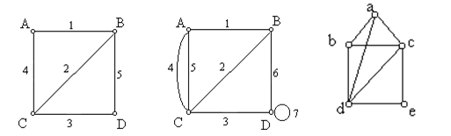
Exercícios
Escreva o número de vértices, número de arestas e os graus de cada vértice dos grafos abaixo:

Slide 55
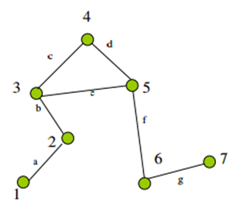
Exercícios
Para o grafo a seguir, responda:
é um grafo simples?
é um grafo completo?
é um grafo conexo?
existem dois caminhos entre os vértices 3 e 6?
o grafo possui algum ciclo?
o grafo possui algum arco cuja remoção o tornaria um grafo acíclico?
o grafo possui algum arco cuja remoção o tornaria desconexo?

Slide 56

Unit/PE
Professor Jonathan Bandeira
Principal
GOLDBARG, Marco; GOLDBARG, Elizabeth. Grafos: Conceitos, Algoritmos e Aplicações. Elsevier, 2012.
SZWARCFITER, Jayme Luiz. Teoria Computacional de Grafos: Os Algoritmos. Série SBC. Elsevier. 2018.
NICOLETTI, Maria do Carmo; HRUSCHKA JR, E. R. Fundamentos da teoria dos grafos para computação. 3. Ed. LTC, 2018.
Bibliografia

Slide 57
Unit/PE
Professor Jonathan Bandeira
Complementar
BOAVENTURA NETTO, Paulo Oswaldo. NETTO, Boaventura, OSWALDIO, Paulo. Grafos: Teoria, Modelos, Algoritmo. 45ª ed. São Paulo: Edgard Blucher.
CORMEN, Thomas H. et al. Algoritmos: Teoria e Prática. 3. ed. Elsevier, 2012.
FEOFILOFF, Paulo; KOHAYAKAWA, Yoshiahuro; WAKABAYASHI, Yoshiro. Teoria dos Grafos: Uma Introdução Sucinta. São Paulo: USP, 2011.
TRUDEAU, Richard J. Introduction to graph theory. Courier Corporation, 2013.
WILSON, Robin J. Introduction to Graph Theory. 5. ed. Prentice Hall, 2015.
Bibliografia

Slide 58

Muito obrigado e até a Próxima!

Slide 59
Teoria dos Grafos Conceitos Básicos
Jonathan Bandeira: jonathan.bandeira@souunit.com.br
Ciência da Computação

